Slide 2
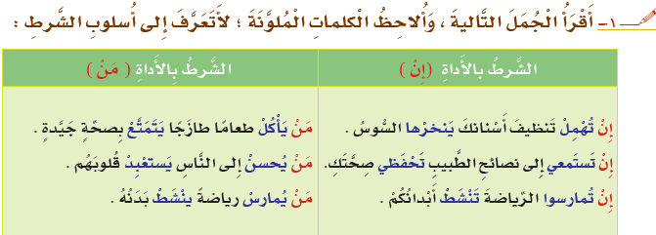

Slide 3
ارتباط حدثين يتوقف ثانيهما على حدوث
أولهما باستخدام إن ومن

Slide 5
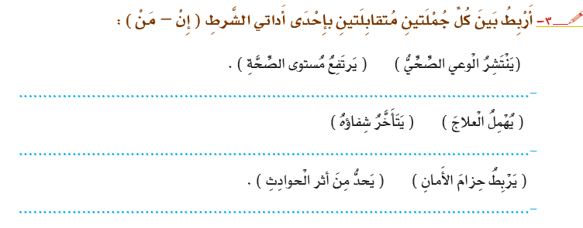
إن ينتشرْ الوعي الصحي يرتفعْ مستوى الصحة
من يهملْ العلاج يتأخرْ شفاؤه
منْ يربطْ حزام الأمان يحدْ من أثر الحوادث

Slide 6
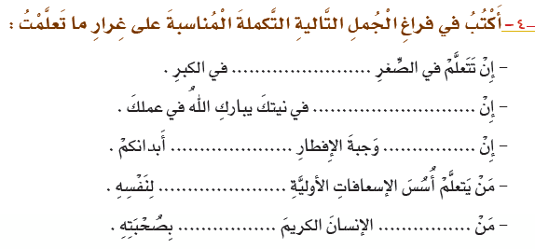
تسعدْ
تخلصْ
تَصَحْ
تتناولوا
يحسنْ
يسعدْ
يصاحبْ

Slide 7
من يستبدْ برأيه يندمْ
إن تستبدْ برأيك تندمْ
أن يشعرْ المريض بالألم يتناول الدواء
من يشعر بالألم يتناولْ الدواء

Slide 9
إن تخالفْ تعليمات الدواء تتعرضْ للخطر
إن تسرفْ في تناول الحلوى, تتسوسْ أسنانك
إن تستنشقْ الهواء النقي , تتمتعْ بصحة جيدة
إن تقلمْ أظافرك , تحافظ على نظافة يدك

Slide 10
من يحفظ لأغذية المطبوخة في الثلاجة, يضمنْ عدم تلوثها.
من يكثر من إضافة الملح في الطعام , يشعرْ بالعطش.
من يشربْ الحليب كل يوم, تنمو عظامه قوية.
من يبتعدْ عن الأماكن الموبوءة, يسلمْ من المرض.

